Slide 1
Инвентаризация основных средств
Работу выполнила :Цветкова Ю.С. Студентка 4 курса «Вологодского аграрно-экономического колледжа»

Slide 2
Инвентаризация основных средств на предприятии – это Во-первых, проверка их фактического наличия и функционального состояния. Во-вторых, контроль за правильностью отражения информации об основных средствах на счетах бухгалтерского учета.
В процессе инвентаризации осуществляются сопоставление фактического наличия ОС с данными бухучета и при необходимости уточнение соответствующих сведений (внесение в учет необходимых исправлений).

Slide 3
Цель проведения инвентаризации основных средств
установление факта наличия ОС на предприятии и уточнение информации о них;
сличение установленных фактических сведений с информацией, отраженной в регистрах бухгалтерского учета;
приведение регистров бухгалтерского учета в соответствие с установленными инвентаризационной комиссией сведениями.

Slide 4
Точные сроки проведения инвентаризаций определяются компанией самостоятельно. Как правило, инвентаризация ОС проводится перед годовой отчетностью. Однако законодательством установлены случаи, в которых компания обязана провести инвентаризацию:
передача имущества в аренду;
реорганизация;
ликвидация;
продажа имущества;
смена материально ответственных лиц или руководителя коллектива (а также по требованию членов коллектива или при выбытии из коллектива больше половины его участников — для участников договора о коллективной ответственности);
установление фактов хищения, злоупотребления, порчи имущества;
перед составлением бухотчетности за год;
чрезвычайные ситуации.

Slide 5
Выделяют 3 основных этапа проведения инвентаризации:
1 этап
В организации должна быть создана инвентаризационная комиссия, состав которой руководитель компании утверждает в приказе о проведении инвентаризации по форме ИНВ-22.
В инвентаризационную комиссию следует включить бухгалтеров, специалистов по ОС, руководство компании. Недопустимо отсутствие хотя бы одного члена комиссии — только при стопроцентной явке всех участников инвентаризации процедура считается состоявшейся. Помимо состава комиссии, в ИНВ-22 регистрируются сроки проведения инвентаризации, причины и объекты проверки.
Перед началом инвентаризации члены комиссии получают актуальные документы по ОС компании.
Помимо бухгалтерских документов по ОС, комиссия проверяет:
сведения, которые подтверждают права собственности компании на здания;
техпаспорта и иную техдокументацию;
регистры аналитического учета;
наличие документов на объекты природных ресурсов, принадлежащие компании.

Slide 6
2 этап Комиссия в ходе инвентаризации осматривает ОС и фиксирует в описи по форме ИНВ-1 название ОС, назначение, инвентарные номера и основные показатели объекта. Для ТС и оборудования в описи должен быть указан заводской номер в соответствии с техпаспортом изготовителя, год выпуска, назначение, мощность. Однотипные ОС, которые поступили в организацию одновременно и учитываются на инвентарной карточке группового учета, в описи указываются по наименованиям с указанием количества. 3 этап Выявляются расхождения между фактическими и учетными данными. Расхождения между данными бухучета и фактическим состоянием ОС, зафиксированные в ИНВ-1, отражаются в сличительной ведомости по форме ИНВ-18. Ведомость составляется в 2 экземплярах: один для бухгалтерии, второй — для материально ответственных лиц, при этом комиссия запрашивает у них письменные объяснения причин расхождений.

Slide 7
При проведении инвентаризации по основным средствам применяются следующие формы инвентаризационных описей: -инвентаризационная опись основных средств (форма N ИНВ-1); -сличительная ведомость результатов инвентаризации основных средств (форма N ИНВ-18). Применяется для отражения результатов инвентаризации основных средств и нематериальных активов, по которым выявлены отклонения от данных бухгалтерского учета; -акт инвентаризации незаконченных ремонтов основных средств (форма N ИНВ-10). Применяется при инвентаризации незаконченных ремонтов зданий, сооружений, машин, оборудования и других объектов основных средств.

Slide 8
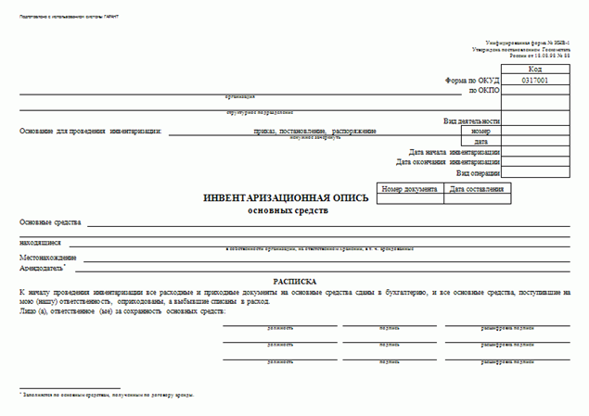
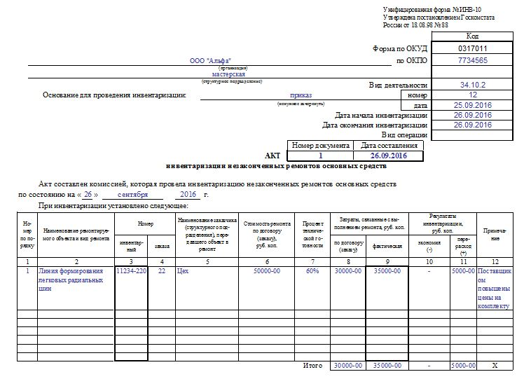

Slide 9
Типичные ошибки инвентаризации основных средств
Нет приказа о назначении членов комиссии.
В учетной политике не прописаны сроки и порядок проведения процедуры инвентаризации.
Был привлечен независимый аудитор, который допустил ошибки при оформлении отчета.
При этом документ подтверждает виновность работника.
Некорректно заполнен приказ о проведении инвентаризации: отсутствуют нужные реквизиты, допущены ошибки в наименованиях и ФИО членов комиссии.
Проведение инвентаризации при отсутствии одного из назначенных членов комиссии.
Некорректное заполнение инвентаризационных описей
Использование бланков не установленного образца.
Отсутствие расписок от материально-ответственных лиц.
В расписках фиксируется:
сдача приходных и расходных документов в бухгалтерию;
оприходование прибывших ОС и списание выбывших.

